Slide 1
Chương 1: Tổng quan về kiến trúc máy tính
Máy tính và phân loại
Kiến trúc máy tính
Sự tiến hoá của máy tính
Các thành phần của máy tính
Hoạt động của máy tính
Liên kết hệ thống (Bus)

Slide 2
1.1. Máy tính và phân loại
1. Máy tính
Máy tính (Computer) là thiết bị điện tử thực hiện các công việc sau:
Nhận thông tin vào,
Xử lý thông tin theo dãy các lệnh được nhớ sẵn bên trong,
Đưa thông tin ra.
Dãy các lệnh nằm trong bộ nhớ để yêu cầu máy tính thực hiện công việc cụ thể gọi là chương trình (program)
→ Máy tính hoạt động theo chương trình.

Slide 3
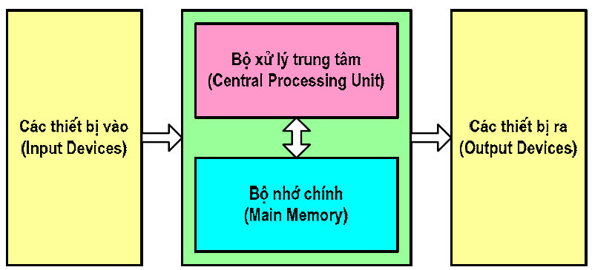
Máy tính...
Các thành phần cơ bản của máy tính

Slide 4
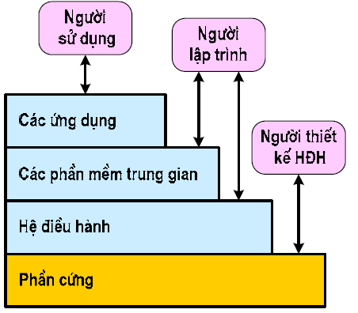
Mô hình phân lớp của máy tính
Phần cứng (Hardware): hệ thống vật lý của máy tính.
Phần mềm (Software): các chương trình và dữ liệu.

Slide 5
2. Phân loại máy tính
Phân loại truyền thống
Máy vi tính (Microcomputers)
Máy tính nhỏ (Minicomputers)
Máy tính lớn (Mainframe Computers)
Siêu máy tính (Supercomputers)
Phân loại máy tính hiện đại
Máy tính cá nhân (Personal Computers)
Máy chủ (Server Computers)
Máy tính nhúng (Embedded Computers)

Slide 6
Máy tính cá nhân PC
Là loại máy tính phổ biến nhất
Các loại máy tính cá nhân:
Máy tính để bàn (Desktop)
Máy tính xách tay (Laptop)
1981 → IBM giới thiệu máy tính IBM-PC sử dụng bộ xử lý Intel 8088
1984 → Apple đưa ra Macintosh sử dụng bộ xử lý Motorola 68000
Giá thành: hàng trăm đến hàng nghìn USD

Slide 7
Máy chủ (Server)
Thực chất là máy phục vụ
Dùng trong mạng theo mô hình Client/Server (Khách hàng/Người phục vụ)
Tốc độ và hiệu năng tính toán cao
Dung lượng bộ nhớ lớn
Độ tin cậy cao
Giá thành: hàng nghìn đến hàng chục triệu USD.

Slide 8
Máy tính nhúng (Embedded Computer)
Được đặt trong thiết bị khác để điều khiển thiết bị đó làm việc
Được thiết kế chuyên dụng
Ví dụ:
Điện thoại di động
Máy ảnh số
Bộ điều khiển trong máy giặt, điều hoà nhiệt độ
Router – bộ định tuyến trên mạng
Giá thành: vài USD đến hàng trăm nghìn USD.

Slide 9
1.2. Kiến trúc máy tính
Định nghĩa kiến trúc máy tính
Kiến trúc máy tính là một chi tiết về đặc điểm kỹ thuật như thế nào để một tập các tiêu chuẩn phần mềm và công nghệ phần cứng tương tác để tạo thành một hệ thống máy tính hay nền tảng
Kiến trúc máy tính đề cập đến cách một hệ thống máy tính được thiết kế và những công nghệ gì tương thích với nhau.

Slide 10
1.2. Kiến trúc máy tính
Kiến trúc máy tính bao gồm hai khía cạnh:
Kiến trúc tập lệnh (Instruction Set Architecture): nghiên cứu máy tính theo cách nhìn của người lập trình
Tổ chức máy tính (Computer Organization): nghiên cứu cấu trúc phần cứng máy tính
→Kiến trúc tập lệnh thay đổi chậm, tổ chức máy tính thay đổi rất nhanh.

Slide 11
Ví dụ
Các máy tính PC dùng các bộ xử lý Pentium III và Pentium 4:
cùng chung kiến trúc tập lệnh (IA-32)
có tổ chức khác nhau

Slide 12
Kiến trúc tập lệnh
Kiến trúc tập lệnh của máy tính bao gồm:
Tập lệnh: tập hợp các chuỗi số nhị phân mã hoá cho các thao tác mà máy tính có thể thực hiện
Các kiểu dữ liệu: các kiểu dữ liệu mà máy tính có thể xử lý

Slide 13
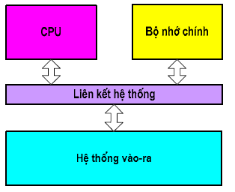
Cấu trúc cơ bản của máy tính

Slide 14
Các thành phần cơ bản của máy tính
Bộ xử lý trung tâm (Central Processing Unit): Điều khiển hoạt động của máy tính và xử lý dữ liệu.
Bộ nhớ chính (Main Memory): Chứa các chương trình và dữ liệu đang được sử dụng.
Hệ thống vào ra (Input/Output System): Trao đổi thông tin giữa máy tính với bên ngoài.
Liên kết hệ thống (System Interconnection): Kết nối và vận chuyển thông tin giữa các thành phần với nhau.

Slide 15
1.3. Sự tiến hoá của máy tính
Các thế hệ máy tính
Thế hệ 1: (1946-1957) đèn điện tử
Thế hệ 2: (1958-1964) linh kiện bán dẫn chủ yếu là transistor
Thế hệ 3 (1965-1971) mạch tích hợp (IC)
Thế hệ thứ 4 (1972-về sau) IC có mật độ tích hợp cao
Thế hệ thứ 5: Theo đề án của người Nhật chiếc máy tính điện tử thế hệ thứ 5 có cấu trúc hoàn toàn mới, bao gồm 4 khối cơ bản

Slide 16
1. Máy tính dùng đèn điện tử
Thế hệ 1: (1946-1957) đèn điện tử
ENIAC- Máy tính điện tử đầu tiên
Electronic Numerical Intergator And Computer
Dự án của Bộ Quốc phòng Mỹ
Do John Mauchly và John Presper Eckert ở Đại học Pennsylvania thiết kế.
Bắt đầu từ năm 1943, hoàn thành năm 1946

Slide 17
1. Máy tính dùng đèn điện tử (tiếp)
Nặng 30 tấn
18000 đèn điện tử và 1500 rơle
5000 phép cộng/giây
Xử lý theo số thập phân
Bộ nhớ chỉ lưu trữ dữ liệu
Lập trình bằng cách thiết lập vị trí của các chuyển mạch và các cáp nối.

Slide 18
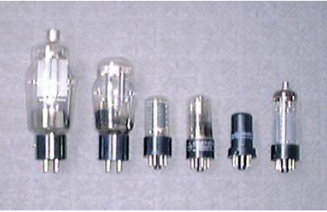
1. Máy tính dùng đèn điện tử (tiếp)
Đèn điện tử

Slide 19
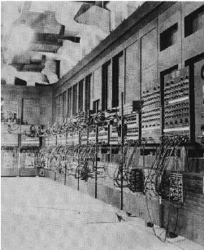
1. Máy tính dùng đèn điện tử (tiếp)

Slide 20
Máy tính von Neumann
Đó là máy tính IAS:
Princeton Institute for Advanced Studies
Được bắt đầu từ 1947, hoàn thành1952
Do John von Neumann thiết kế
Được xây dựng theo ý tưởng “chương trình được lưu trữ” (stored-program concept) của von Neumann/Turing (1945)

Slide 21
Đặc điểm chính của máy tính IAS
Bao gồm các thành phần: đơn vị điều khiển, đơn vị số học và logic (ALU), bộ nhớ chính và các thiết bị vào-ra.
Bộ nhớ chính chứa chương trình và dữ liệu
Bộ nhớ chính được đánh địa chỉ theo từng ngăn nhớ, không phụ thuộc vào nội dung của nó.
ALU thực hiện các phép toán với số nhị phân
Đơn vị điều khiển nhận lệnh từ bộ nhớ, giải mã và thực hiện lệnh một cách tuần tự.
Đơn vị điều khiển điều khiển hoạt động của các thiết bị vào-ra
Trở thành mô hình cơ bản của máy tính

Slide 22
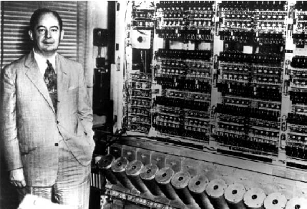
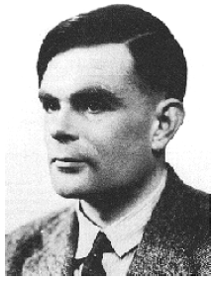
John von Neumann và máy tính IAS và Alan Turing

Slide 23
Các máy tính thương mại ra đời
1947 - Eckert-Mauchly Computer Corporation
UNIVAC I (Universal Automatic Computer)
1950s - UNIVAC II
Nhanh hơn
Bộ nhớ lớn hơn

Slide 24
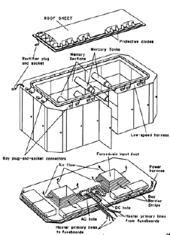
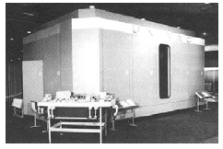
UNIVAC I

Slide 25
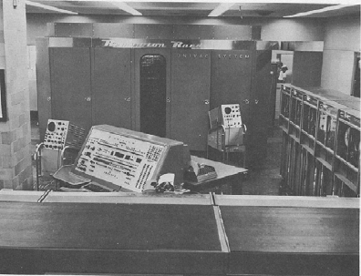
UNIVAC II

Slide 26
Hãng IBM
IBM - International Business Machine
1953 - IBM 701
Máy tính lưu trữ chương trình đầu tiên của IBM
Sử dụng cho tính toán khoa học
1955 – IBM 702
Các ứng dụng thương mại

Slide 27
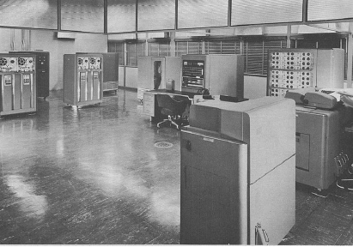
IBM 701

Slide 28
2. Máy tính dùng transistor
Máy tính PDP-1 của DEC (Digital Equipment Corporation) máy tính mini đầu tiên
IBM 7000
Hàng trăm nghìn phép cộng trong một giây.
Các ngôn ngữ lập trình bậc cao ra đời.

Slide 29
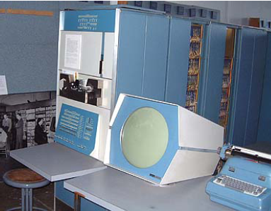
Máy tính DEC PDP-1 (1960)

Slide 30
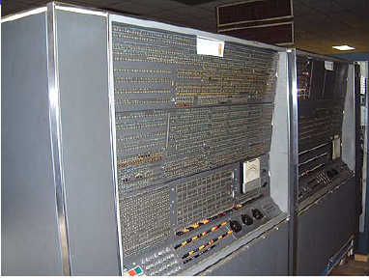
IBM 7030 (1961)

Slide 31
3. Máy tính dùng vi mạch SSI, MSI và LSI
Vi mạch (Integrated Circuit - IC): nhiều transistor và các phần tử khác được tích hợp trên một chip bán dẫn.
SSI (Small Scale Integration)
MSI (Medium Scale Integration)
LSI (Large Scale Integration)
VLSI (Very Large Scale Integration) (thế hệ thứ tư)
ULSI (Ultra Large Scale Integration) (thế hệ thứ tư)
SoC (System on Chip)
Siêu máy tính xuất hiện: CRAY-1, VAX
Bộ vi xử lý (microprocessor) ra đời
Bộ vi xử lý đầu tiên → Intel 4004 (1971).

Slide 32
Luật Moore
Gordon Moore – người đồng sáng lập Intel
Số transistors trên chip sẽ gấp đôi sau 18 tháng
Giá thành của chip hầu như không thay đổi
Mật độ cao hơn, do vậy đường dẫn ngắn hơn
Kích thước nhỏ hơn dẫn tới độ phức tạp tăng lên
Điện năng tiêu thụ ít hơn
Hệ thống có ít các chip liên kết với nhau, do đó tăng độ tin cậy

Slide 33
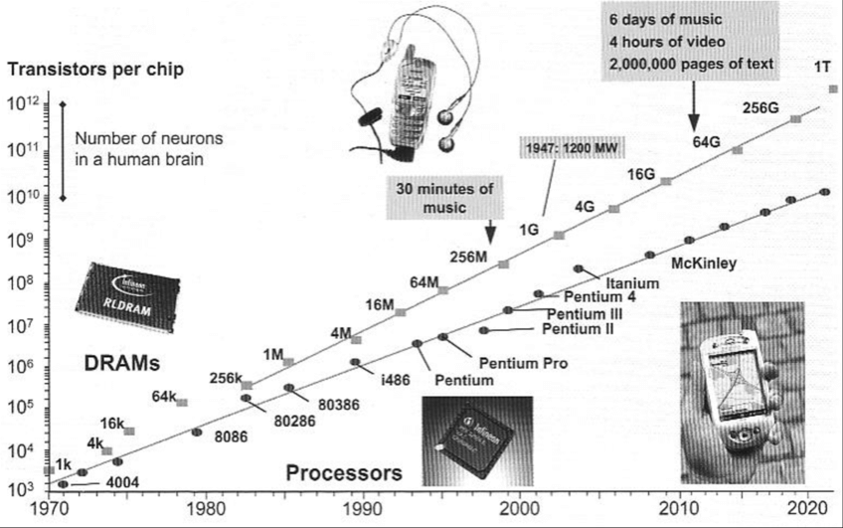
Tăng trưởng số transistor trong chip CPU

Slide 34
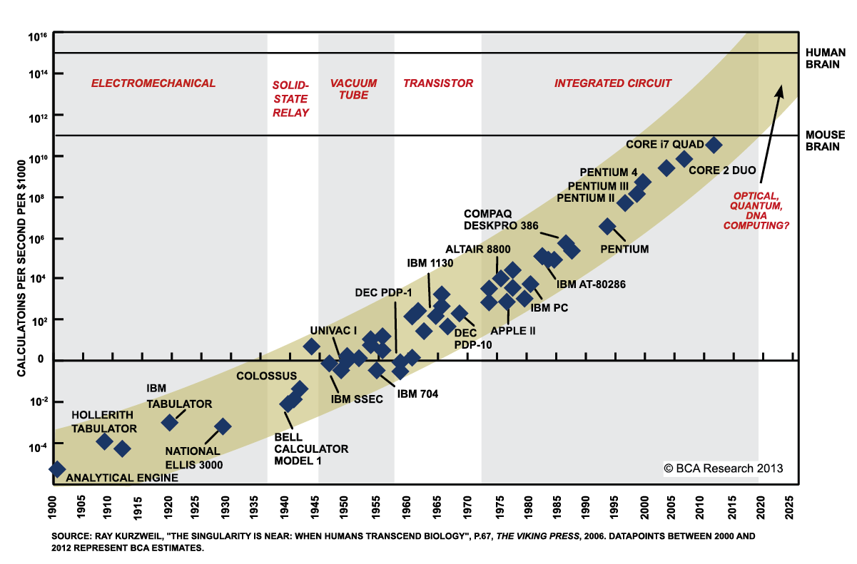
Tăng trưởng số transistor trong chip CPU

Slide 35
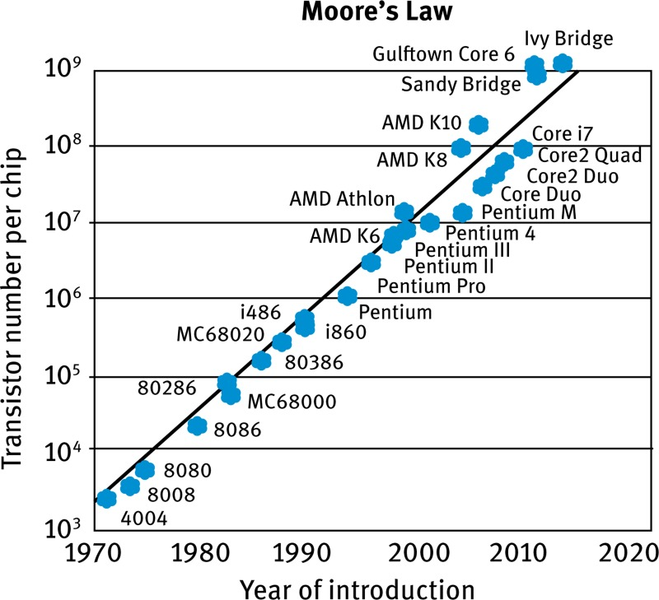
Tăng trưởng số transistor trong chip CPU

Slide 36
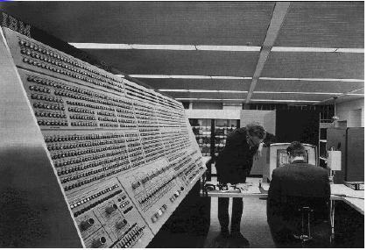
IBM 360 Family

Slide 37
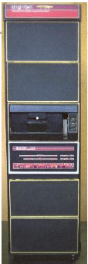
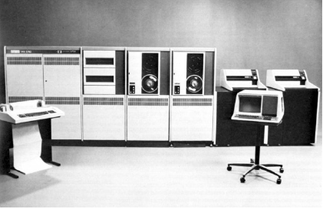
PDP-11 (1973) và VAX-11 (1981)

Slide 38
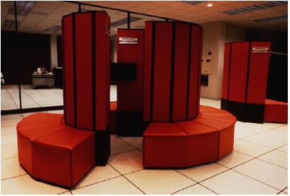
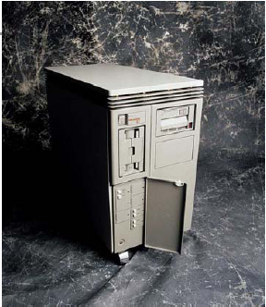
Micro VAX và Siêu máy tính CRAY-1

Slide 39
4. Máy tính dùng vi mạch VLSI/ULSI
Các sản phẩm chính của công nghệ VLSI/ULSI:
Bộ vi xử lý (Microprocessor): CPU được chế tạo trên một chip.
Vi mạch điều khiển tổng hợp (Chipset): một hoặc một vài vi mạch thực hiện được nhiều chức năng điều khiển và nối ghép.
Bộ nhớ bán dẫn (Semiconductor Memory): ROM, RAM
Các bộ vi điều khiển (Microcontroller): máy tính chuyên dụng được chế tạo trên 1 chip.

Slide 40
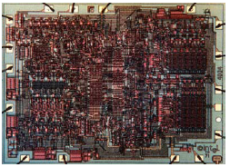
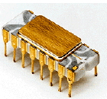
Intel 4004 - bộ vi xử lý 4-bit

Slide 41
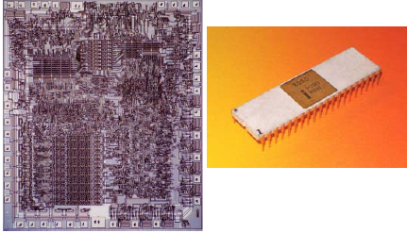
Intel 8080 - bộ vi xử lý 8-bit

Slide 42
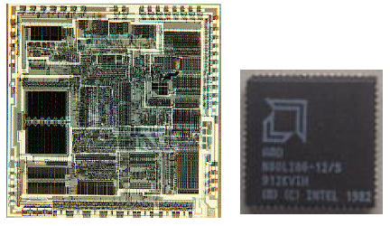
Intel 80286 - bộ vi xử lý 16-bit

Slide 43
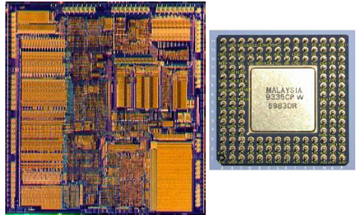
80386 - bộ vi xử lý 32-bit đầu tiên của Intel

Slide 44
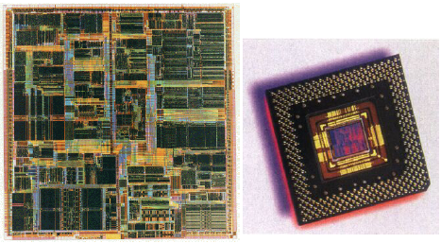
Intel Pentium (32-bit)

Slide 45
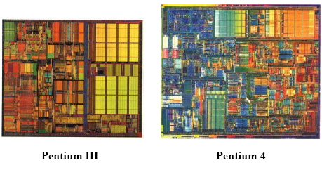
Pentium III và Pentium 4 (32-bit)

Slide 46
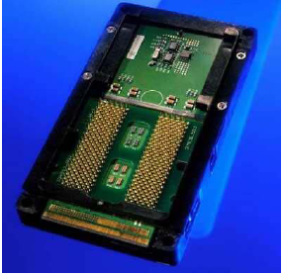
Itanium (64-bit)

Slide 47
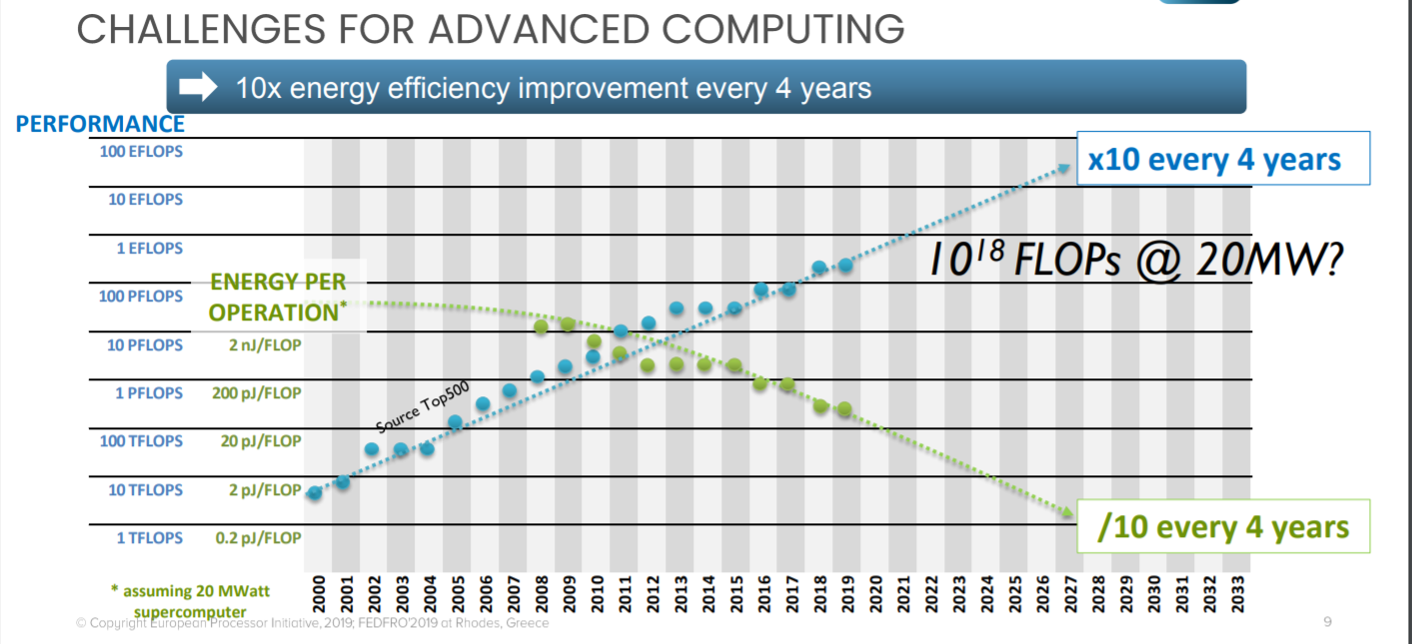
Năng lực tính toán CPU của máy tính

Slide 48
Các hệ thống máy tính hiện đại
Máy tính nhúng
Máy tính cá nhân (PC)
Máy trạm làm việc
Máy chủ (Servers)
Mạng máy tính
Internet - Mạng máy tính toàn cầu

Slide 49
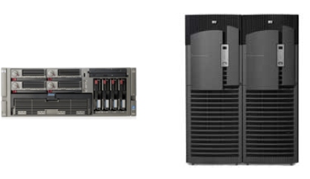
Ví dụ máy chủ HP

Slide 50
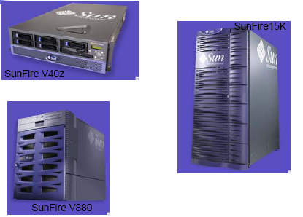
Ví dụ máy chủ Sun

Slide 51
1.4 Các thành phần của máy tính
Bộ xử lý trung tâm (Central Processing Unit)
Bộ nhớ (Memory)
Hệ thống vào ra (Input/Output System)
Liên kết hệ thống (System Interconnection) (BUS)

Slide 52
1. Bộ xử lý trung tâm (CPU)
Chức năng:
điều khiển hoạt động của máy tính
xử lý dữ liệu
Nguyên tắc hoạt động cơ bản:
CPU hoạt động theo chương trình nằm trong bộ nhớ chính.

Slide 53
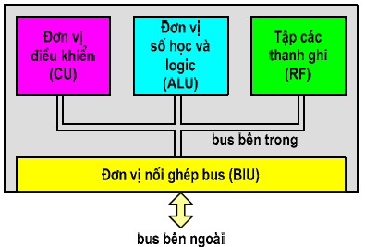
Cấu trúc cơ bản của CPU
(RS)

Slide 54
Các thành phần cơ bản của CPU
Đơn vị điều khiển (Control Unit - CU): điều khiển hoạt động của máy tính theo chương trình đã định sẵn.
Đơn vị số học và logic (Arithmetic and Logic Unit - ALU): thực hiện các phép toán số học và phép toán logic.
Tập thanh ghi (Register Set - RS): lưu giữ các thông tin tạm thời phục vụ cho hoạt động của CPU.
Đơn vị nối ghép bus (Bus Interface Unit - BIU) kết nối và trao đổi thông tin giữa bus bên trong (internal bus) và bus bên ngoài (external bus).

Slide 55
Tốc độ của bộ xử lý
Tốc độ của bộ xử lý:
Số lệnh được thực hiện trong 1 giây
MIPS (Million of Instructions per Second)
Khó đánh giá chính xác
Tần số xung nhịp của bộ xử lý:
Bộ xử lý hoạt động theo một xung nhịp (Clock) có tần số xác định
Tốc độ của bộ xử lý được đánh giá gián tiếp thông qua tần số của xung nhịp

Slide 56
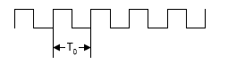
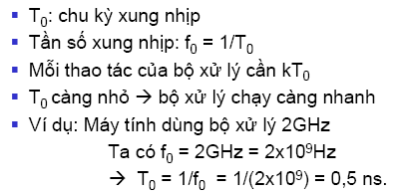
Tốc độ bộ xử lý (tiếp)
Dạng xung nhịp

Slide 57
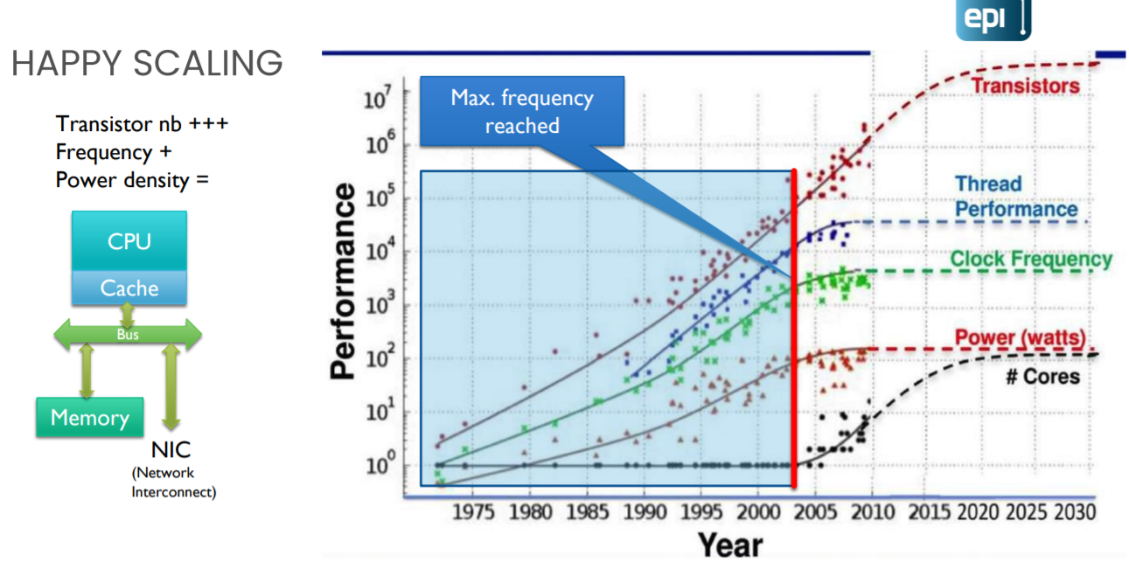
Máy tính CPU vô hướng

Slide 58
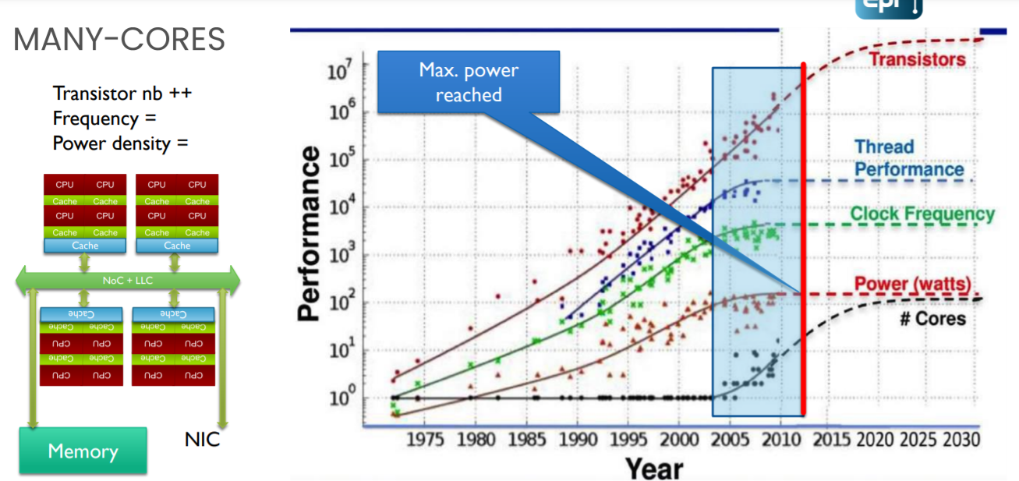
Máy tính có nhiều CPU

Slide 59
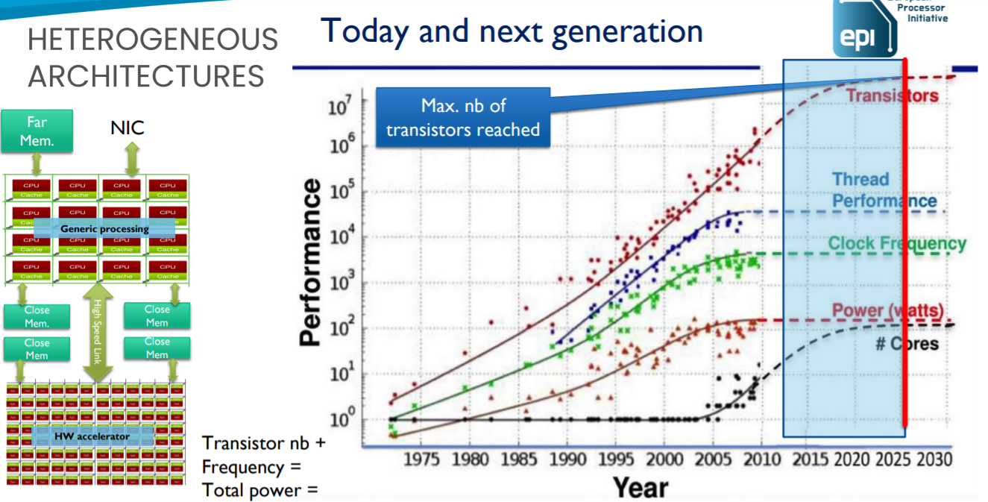
Máy tính kiến trúc không đồng nhất

Slide 60
2. Bộ nhớ máy tính
Chức năng: lưu trữ chương trình và dữ liệu.
Các thao tác cơ bản với bộ nhớ:
Thao tác ghi (Write)
Thao tác đọc (Read)
Các thành phần chính:
Bộ nhớ trong (Internal Memory)
Bộ nhớ ngoài (External Memory)

Slide 61
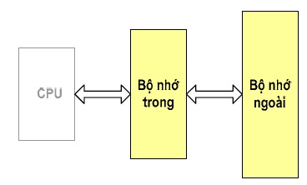
Các thành phần của bộ nhớ máy tính

Slide 62
Bộ nhớ trong
Chức năng và đặc điểm:
Chứa các thông tin mà CPU có thể trao đổi trực tiếp
Tốc độ rất nhanh
Dung lượng không lớn
Sử dụng bộ nhớ bán dẫn: ROM và RAM
Các loại bộ nhớ trong:
Bộ nhớ chính
Bộ nhớ cache (bộ nhớ đệm)

Slide 63
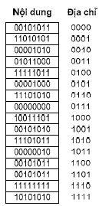
Bộ nhớ chính (Main Memory)
Chứa các chương trình và dữ liệu đang được CPU sử dụng.
Tổ chức thành các ngăn nhớ được đánh địa chỉ.
Ngăn nhớ thường được tổ chức theo byte.
Nội dung của ngăn nhớ có thể thay đổi, song địa chỉ vật lý của ngăn nhớ luôn cố định.

Slide 64
Bộ nhớ cache
Bộ nhớ có tốc độ nhanh được đặt đệm giữa CPU và bộ nhớ chính nhằm tăng tốc độ CPU truy cập bộ nhớ
Dung lượng nhỏ hơn bộ nhớ chính
Tốc độ nhanh hơn
Cache thường được chia thành một số mức
Cache có thể được tích hợp trên chip vi xử lý.
Cache có thể có hoặc không

Slide 65
Bộ nhớ ngoài (External Memory)
Chức năng và đặc điểm
Lưu giữ tài nguyên phần mềm của máy tính
Được kết nối với hệ thống dưới dạng các thiết bị vào-ra
Dung lượng lớn
Tốc độ chậm
Các loại bộ nhớ ngoài
Bộ nhớ từ: đĩa cứng, đĩa mềm
Bộ nhớ quang: đĩa CD, DVD
Bộ nhớ bán dẫn: Flash disk, memory card

Slide 66
3. Hệ thống vào-ra (Input-Output)
Chức năng: Trao đổi thông tin giữa máy tính với thế giới bên ngoài.
Các thao tác cơ bản:
Vào dữ liệu (Input)
Ra dữ liệu (Output)
Các thành phần chính:
Các thiết bị ngoại vi (Peripheral Devices)
Các mô-đun vào-ra (IO Modules)

Slide 67
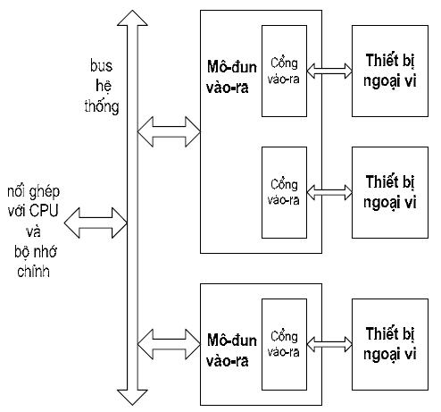
Cấu trúc cơ bản của hệ thống vào-ra

Slide 68
Các thiết bị ngoại vi
Chức năng: chuyển đổi dữ liệu giữa bên trong và bên ngoài máy tính
Các loại thiết bị ngoại vi cơ bản
Thiết bị vào: bàn phím, chuột, máy quét ...
Thiết bị ra: màn hình, máy in ...
Thiết bị nhớ: các ổ đĩa ...
Thiết bị truyền thông: MODEM ...

Slide 69
Mô-đun vào-ra
Chức năng: nối ghép các thiết bị ngoại vi với máy tính
Mỗi mô-đun vào-ra có một hoặc một vài cổng vào-ra (I/O Port).
Mỗi cổng vào-ra được đánh một địa chỉ xác định.
Các thiết bị ngoại vi được kết nối và trao đổi dữ liệu với máy tính thông qua các cổng vào-ra.

Slide 70
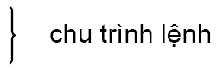
1.5. Hoạt động của máy tính
1. Thực hiện chương trình
Là hoạt động cơ bản của máy tính
Máy tính lặp đi lặp lại hai bước:
Nhận lệnh
Thực hiện lệnh
Thực hiện chương trình bị dừng nếu thực hiện lệnh bị lỗi hoặc gặp lệnh dừng.

Slide 71
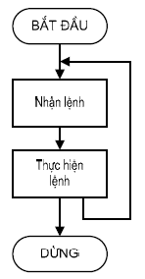
Chu trình lệnh

Slide 72
Nhận lệnh
Bắt đầu mỗi chu trình lệnh, CPU nhận lệnh từ bộ nhớ chính.
Bộ đếm chương trình PC (Program Counter) của CPU giữ địa chỉ của lệnh sẽ được nhận.
CPU nhận lệnh từ ngăn nhớ được trỏ bởi PC.
Lệnh được nạp vào thanh ghi lệnh IR (Instruction Register).
Sau khi lệnh được nhận vào, nội dung PC tự động tăng để trỏ sang lệnh kế tiếp.

Slide 73
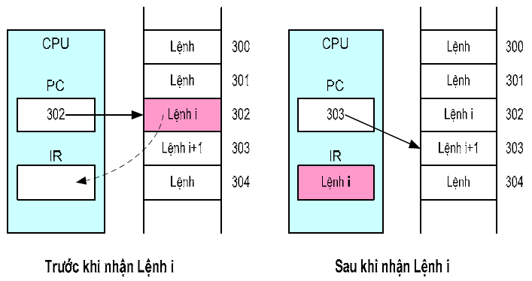
Minh họa quá trình nhận lệnh

Slide 74
Thực hiện lệnh
Bộ xử lý giải mã lệnh đã được nhận và phát tín hiệu điều khiển thực hiện thao tác mà lệnh yêu cầu.
Các kiểu thao tác của lệnh:
Trao đổi dữ liệu giữa CPU và bộ nhớ chính
Trao đổi dữ liệu giữa CPU và mô-đun vào-ra
Xử lý dữ liệu: thực hiện các phép toán số học hoặc phép toán logic với các dữ liệu.
Điều khiển rẽ nhánh
Kết hợp các thao tác trên.

Slide 75
2. Ngắt (Interrupt)
Khái niệm chung về ngắt: Ngắt là cơ chế cho phép CPU tạm dừng chương trình đang thực hiện để chuyển sang thực hiện một chương trình khác, gọi là chương trình con phục vụ ngắt.
Các loại ngắt:
Ngắt do lỗi khi thực hiện chương trình, ví dụ: tràn số, chia cho 0.
Ngắt do lỗi phần cứng, ví dụ lỗi bộ nhớ RAM.
Ngắt do mô-đun vào-ra phát tín
Notes:
tc23

Slide 76
Hoạt động ngắt
Sau khi hoàn thành mỗi một lệnh, bộ xử lý kiểm tra tín hiệu ngắt
Nếu không có ngắt → bộ xử lý nhận lệnh tiếp theo của chương trình hiện tại
Nếu có tín hiệu ngắt:
Tạm dừng chương trình đang thực hiện
Cất ngữ cảnh (các thông tin liên quan đến chương trình bị ngắt)
Thiết lập PC trỏ đến chương trình con phục vụ ngắt
Chuyển sang thực hiện chương trình con phục vụ ngắt
Cuối chương trình con phục vụ ngắt, khôi phục ngữ cảnh và tiếp tục chương trình đang bị tạm dừng

Slide 77
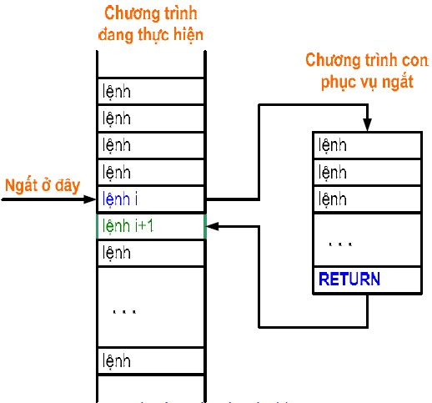
Hoạt động ngắt (tiếp)

Slide 78
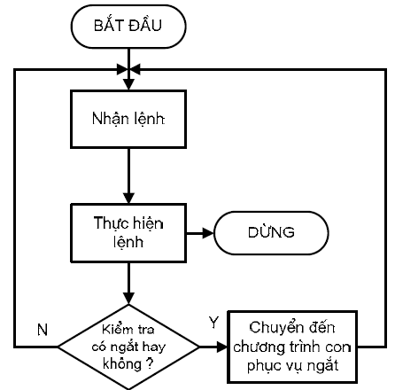
Chu trình lệnh với ngắt

Slide 79
Xử lý với nhiều tín hiệu yêu cầu ngắt
Xử lý ngắt tuần tự
Khi một ngắt đang được thực hiện, các ngắt khác sẽ bị cấm.
Bộ xử lý sẽ bỏ qua các ngắt tiếp theo trong khi đang xử lý một ngắt
Các yêu cầu ngắt vẫn đang đợi và được kiểm tra sau khi ngắt đầu tiên được xử lý xong
Các ngắt được thực hiện tuần tự
Xử lý ngắt ưu tiên
Các ngắt được định nghĩa mức ưu tiên khác nhau
Ngắt có mức ưu tiên thấp hơn có thể bị ngắt bởi ngắt ưu tiên cao hơn
Xảy ra ngắt lồng nhau

Slide 80
3. Hoạt động vào-ra
Hoạt động vào-ra: là hoạt động trao đổi dữ liệu giữa mô-đun vào-ra với bên trong máy tính.
Các kiểu hoạt động vào-ra:
CPU trao đổi dữ liệu với mô-đun vào-ra
Mô-đun vào-ra trao đổi dữ liệu trực tiếp với bộ nhớ chính (DMA- Direct Memory Access).
Notes:
tc24

Slide 81
1.6. Liên kết hệ thống (BUS)
1. Luồng thông tin trong máy tính
Các mô-đun trong máy tính:
CPU
Mô-đun nhớ
Mô-đun vào-ra
→cần được kết nối với nhau

Slide 82
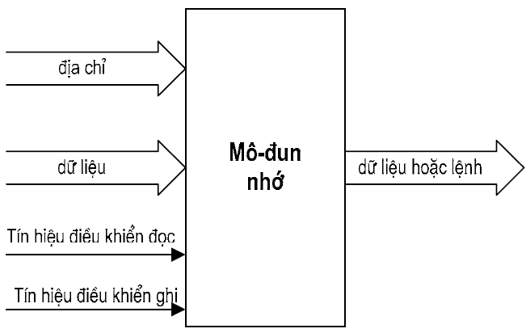
Kết nối mô-đun nhớ

Slide 83
Kết nối mô-đun nhớ (tiếp)
Địa chỉ đưa đến để xác định ngăn nhớ
Dữ liệu được đưa đến khi ghi
Dữ liệu hoặc lệnh được đưa ra khi đọc (lưu ý: bộ nhớ không phân biệt lệnh và dữ liệu)
Nhận các tín hiệu điều khiển:
Điều khiển đọc (Read)
Điều khiển ghi (Write)

Slide 84
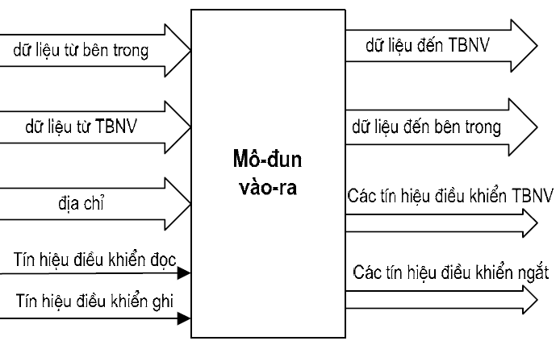
Kết nối mô-đun vào-ra

Slide 85
Kết nối mô-đun vào-ra (tiếp)
Địa chỉ đưa đến để xác định cổng vào-ra
Ra dữ liệu (Output)
Nhận dữ liệu từ CPU hoặc bộ nhớ chính
Đưa dữ liệu ra thiết bị ngoại vi
Vào dữ liệu (Input)
Nhận dữ liệu từ thiết bị ngoại vi
Đưa dữ liệu vào CPU hoặc bộ nhớ chính
Nhận các tín hiệu điều khiển từ CPU
Phát các tín hiệu điều khiển đến thiết bị ngoại vi
Phát các tín hiệu ngắt đến CPU

Slide 86
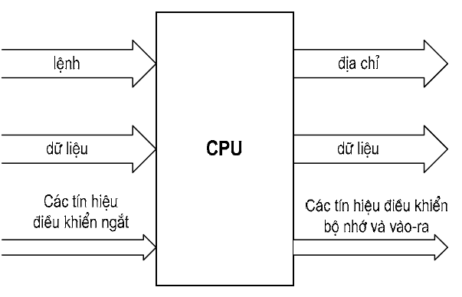
Kết nối CPU

Slide 87
Kết nối CPU (tiếp)
Phát địa chỉ đến các mô-đun nhớ hay các mô-đun vào-ra
Đọc lệnh và dữ liệu
Đưa dữ liệu ra (sau khi xử lý)
Phát tín hiệu điều khiển đến các mô-đun nhớ và các mô-đun vào-ra
Nhận các tín hiệu ngắt

Slide 88
2. Cấu trúc bus cơ bản
Bus: tập hợp các đường kết nối dùng để vận chuyển thông tin giữa các mô-đun của máy tính với nhau.
Các bus chức năng:
Bus địa chỉ
Bus dữ liệu
Bus điều khiển
Độ rộng bus: là số đường dây của bus có thể truyền các bit thông tin đồng thời (chỉ dùng cho bus địa chỉ và bus dữ liệu)

Slide 89
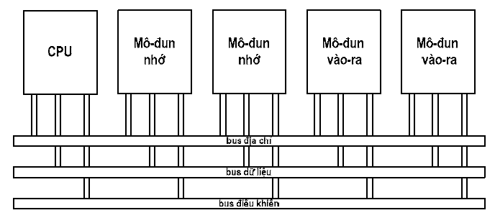
Sơ đồ cấu trúc bus cơ bản

Slide 90
Bus địa chỉ
Chức năng: vận chuyển địa chỉ để xác định ngăn nhớ hay cổng vào-ra
Độ rộng bus địa chỉ: cho biết số lượng ngăn nhớ tối đa được đánh địa chỉ.
có thể đánh địa chỉ tối đa cho 2^{N} ngăn nhớ (không gian địa chỉ bộ nhớ)
Ví dụ:
Bộ xử lý Pentium có bus địa chỉ 32 bit
có khả năng đánh địa chỉ cho 2³² bytes nhớ (4GBytes) (ngăn nhớ tổ chức theo byte)

Slide 91

Bus dữ liệu
Chức năng:
vận chuyển lệnh từ bộ nhớ đến CPU
vận chuyển dữ liệu giữa CPU, mô đun nhớ, mô đun vào-ra với nhau
Độ rộng bus dữ liệu: Xác định số bit dữ liệu có thể được trao đổi đồng thời.
M thường là 8, 16, 32, 64,128 bit.
Ví dụ: Các bộ xử lý Pentium có bus dữ liệu 64 bit

Slide 92
Bus điều khiển
Chức năng: vận chuyển các tín hiệu điều khiển
Các loại tín hiệu điều khiển:
Các tín hiệu điều khiển đọc/ghi
Các tín hiệu điều khiển ngắt
Các tín hiệu điều khiển bus

Slide 93
Một số tín hiệu điều khiển điển hình
Các tín hiệu (phát ra từ CPU) điều khiển đọc-ghi:
Memory Read (MEMR): điều khiển đọc dữ liệu từ một ngăn nhớ có địa chỉ xác định lên bus dữ liệu.
Memory Write (MEMW): điều khiển ghi dữ liệu có sẵn trên bus dữ liệu đến một ngăn nhớ có địa chỉ xác định.
I/O Read (IOR): điều khiển đọc dữ liệu từ một cổng vào-ra có địa chỉ xác định lên bus dữ liệu.
I/O Write (IOW): điều khiển ghi dữ liệu có sẵn trên bus dữ liệu ra một cổng có địa chỉ xác định.

Slide 94
Một số tín hiệu điều khiển điển hình (tiếp)
Các tín hiệu điều khiển ngắt:
Interrupt Request (INTR): Tín hiệu từ bộ điều khiển vào-ra gửi đến yêu cầu ngắt CPU để trao đổi vàora. Tín hiệu INTR có thể bị che.
Interrupt Acknowledge (INTA): Tín hiệu phát ra từ CPU báo cho bộ điều khiển vào-ra biết CPU chấp nhận ngắt để trao đổi vào-ra.
Non Maskable Interrupt (NMI): tín hiệu ngắt không che được gửi đến ngắt CPU.
Reset: Tín hiệu từ bên ngoài gửi đến CPU và các thành phần khác để khởi động lại máy tính.

Slide 95
Một số tín hiệu điều khiển điển hình (tiếp)
Các tín hiệu điều khiển bus:
Bus Request (BRQ) hay là Hold: Tín hiệu từ mô-đun điều khiển vào-ra gửi đến yêu cầu CPU chuyển nhượng quyền sử dụng bus.
Bus Grant (BGT) hay là Hold Acknowledge (HLDA): Tín hiệu phát ra từ CPU chấp nhận chuyển nhượng quyền sử dụng bus.
Lock/ Unlock: Tín hiệu cấm/cho-phép xin chuyển nhượng bus

Slide 96
Đặc điểm của cấu trúc đơn bus
Bus hệ thống chỉ phục vụ được một yêu cầu trao đổi dữ liệu tại một thời điểm
Bus hệ thống phải có tốc độ bằng tốc độ bus của mô-đun nhanh nhất trong hệ thống
Bus hệ thống phụ thuộc vào cấu trúc bus (các tín hiệu) của bộ xử lý → các mô-đun nhớ và các mô-đun vào-ra cũng phụ thuộc vào bộ xử lý.
Khắc phục: phân cấp bus → cấu trúc đa bus

Slide 97
3. Phân cấp bus trong máy tính
Tổ chức thành nhiều bus trong hệ thống máy tính
Cho các thành phần khác nhau:
Bus của bộ xử lý
Bus của bộ nhớ chính
Các bus vào-ra
Các bus khác nhau về tốc độ
Bus bộ nhớ chính và các bus vào-ra không phụ thuộc vào bộ xử lý cụ thể.

Slide 98
Một số bus điển hình trong PC
Bus của bộ xử lý (Front Side Bus - FSB): có tốc độ nhanh nhất
Bus của bộ nhớ chính (nối ghép với các mô-đun RAM)
AGP bus (Accelerated Graphic Port) - Bus đồ họa tăng tốc: nối ghép card màn hình tăng tốc.
PCI bus(Peripheral Component Interconnect): nối ghép với các thiết bị ngoại vi có tốc độ trao đổi dữ liệu nhanh.
IDE (Integrated Device Electronics): Bus kết nối với ổ đĩa cứng hoặc ổ đĩa CD, DVD
USB (Universal Serial Bus): Bus nối tiếp đa năng

Slide 99

Máy tính Pentium 4 dùng Chipset 845

Slide 100

Chipset 865

Slide 101

Chipset 955

Slide 102

Chipset 975

Slide 103



Ví dụ về bo mạch chính

Slide 104
4. Các vấn đề liên quan đến thiết kế bus
Các kiểu bus
Phân xử bus
Định thời bus

Slide 105
Các kiểu bus
Bus dành riêng (Dedicated):
Các đường địa chỉ và dữ liệu tách rời
Ưu điểm: điều khiển đơn giản
Nhược điểm: có nhiều đường kết nối
Bus dồn kênh (Multiplexed)
Các đường dùng chung cho địa chỉ và dữ liệu
Có đường điều khiển để phân biệt có địa chỉ hay có dữ liệu
Ưu điểm: có ít đường dây
Nhược điểm:
Điều khiển phức tạp hơn
Hiệu năng hạn chế

Slide 106
Phân xử bus
Có nhiều mô-đun điều khiển bus
ví dụ: CPU và bộ điều khiển vào-ra
Chỉ cho phép một mô-đun điều khiển bus ở một thời điểm.
Phân xử bus có thể là tập trung hay phân tán.

Slide 107
Phân xử bus (tiếp)
Phân xử bus tập trung
Có một Bộ điều khiển bus (Bus Controller) hay còn gọi là Bộ phân xử bus (Arbiter)
Có thể là một phần của CPU hoặc mạch tách rời.
Phân xử bus phân tán
Mỗi một mô-đun có thể chiếm bus
Có đường điều khiển đến tất cả các môđun khác

Slide 108
Định thời bus (Timing)
Phối hợp các sự kiện trên bus
Bus đồng bộ
Các sự kiện trên bus được xác định bởi một tín hiệu xung nhịp xác định (clock)
Bus Điều khiển bao gồm cả đường Clock
Tất cả các mô-đun có thể đọc đường clock
Bus không đồng bộ
Không có đường tín hiệu Clock
Kết thúc một sự kiện này trên bus sẽ kích hoạt cho một sự kiện tiếp theo

Slide 109

Giản đồ định thời Bus đồng bộ

Slide 110

Giản đồ định thời thao tác đọc của Bus không đồng bộ

Slide 111

Giản đồ định thời thao tác ghi của Bus không đồng bộ

Slide 112
HẾT CHƯƠNG 1

